Slide 1
Die Bachelorarbeit
Geschichtswissenschaft + Bild- und Kunstgeschichte
Claus Kröger │ Studien- und Schreibberatung an der Abteilung Geschichtswissenschaft
Sprechzeiten: dienstags, 13.30-17 Uhr (Zoom-Meeting-ID: 935 2842 1237, Passwort: 927401) und nach Vereinbarung
Büro: Gebäude X, A2-200 │ Tel.: 0521/106-3203, Fax: 0521/106-2966 │ claus.kroeger@uni-bielefeld.de
Erstellt am 1. Mai 2015, letztes Update am 7. Oktober 2024; die Abschnitte zur BKG stammen von Britta Hochkirchen + Holger Kuhn

Slide 2
Wie sollte es idealerweise ablaufen?
Das Wichtigste knapp zusammengefasst:
Vor der Anmeldung:
frühzeitig nach Betreuer*innen suchen (auch wenn allenfalls erste Ideen für ein Thema vorhanden sind);
frühzeitig mit der Ideensammlung für BA-Arbeits-Themen beginnen (im Semester vor der Anmeldung);
vor der Anmeldung ein Exposé (Thema, Fragestellung, Forschungsstand, Literatur, Quellen) anfertigen und dieses mit den Betreuungspersonen besprechen;
Zeitplan erstellen (Wie soll der Workload von 300 Stunden auf die sechs Monate verteilt werden? Sind noch weitere Leistungen in den sechs Monaten zu erbringen? Wieviel Zeit wird dafür benötigt?), dabei einen ‚Puffer‘ von mindestens zwei bis drei Wochen ein- bauen und die Planung mit den Betreuenden abstimmen.

Slide 3
Nach der Anmeldung:
Kommiliton*innen zum Feedbacken suchen;
frühzeitig mit dem Schreiben beginnen – bereits in der ca. zwei- bis dreiwöchigen Phase der Materialbearbeitung (Notizen, Exzerpte);
nach ca. drei Wochen mit dem Schreiben der Rohfassung beginnen, dafür ca. zwei bis drei Wochen einplanen;
vor allem in den ersten sechs Wochen nicht vergessen: die Arbeitswoche hat fünf Tage, der Arbeitstag acht Stunden!
ca. 1,5 Wochen für die Überarbeitung und die Korrektur einplanen.

Slide 4
Inhalt:
Die BA-Arbeit: Was wird gefordert?
Formales: Von den Fristen über die Anmeldung und Betreuung bis zur Zeitplanung
Beispielhaft? Themen, Fragen, Quellen, Gliederungen
Gutachten und das war‘s? Das Betreuungsverhältnis gestalten
Das Exposé
Erste Hinweise zum Umgang mit KI-Tools
Beratungsangebote

Slide 5
1. Die BA-Arbeit: Was wird gefordert?

Slide 6
„Die Bachelorarbeit stellt im Vergleich zu guten Hauptmodulhausarbeiten eine umfang-reichere Arbeit dar, in der das bisher Erlernte vertieft wird. Die Voraussetzungen, um erfolgreich eine Bachelorarbeit schreiben zu können, ergeben sich aus den Lernzielen der Hauptmodule (Fragestellung, Forschungsstand, Quellenanalyse, Theorieorientierung, narra-tive Kompetenz). Mit der Anmeldung der Bachelorarbeit sollte in Beratungsgesprächen sichergestellt sein, dass diese Voraussetzungen gegeben sind. Hierfür empfiehlt es sich, ein vorbereitendes Gespräch auf der Grundlage eines Exposés durchzuführen.“
[aus dem Arbeitspapier „Modulübergreifender Aufbau literaler Kompetenzen in den geschichtswissenschaftlichen BA‐Studiengängen“, https://uni-bielefeld.de/fakultaeten/geschichtswissenschaft/studium/downloads/Literaler_Kompetenzaufbau_BA.pdf; die Lektüre dieses Papiers ist sehr zu empfehlen!]

Slide 7
Geschichtswissenschaft:
„Kompetenzen
[die mit der BA-Arbeit erworben und nachgewiesen werden sollen, C.K.]
Befähigung zum selbständigen wissenschaftlichen Arbeiten
Bearbeitung einer geschichtswissenschaftlichen Fragestellung und angemessene Darstellung der Ergebnisse in schriftlicher Form“
[aus dem Modulhandbuch, https://ekvv.uni-bielefeld.de/sinfo/publ/modul/26795432]
Bild- und Kunstgeschichte:
„Kompetenzen
[die mit der BA-Arbeit erworben und nachgewiesen werden sollen, B.Ho.]
Befähigung zum selbständigen wissenschaftlichen Arbeiten
Bearbeitung einer Fragestellung der Bild- und Kunstgeschichte und angemessene Darstellung der Ergebnisse in schriftlicher Form“
[aus dem Modulhandbuch, https://ekvv.uni-bielefeld.de/sinfo/publ/modul/78037676]

Slide 8
Geschichtswissenschaft:
„Mit dem Abfassen einer BA-Arbeit stellen die Studierenden ihre Befähigung unter Beweis, eine in Absprache mit dem/r Betreuer/in gewählte geschichtswissenschaftliche Problemstellung eigenständig in wissenschaftlicher Form zu bearbeiten und das Ergebnis schriftlich darzustellen. […]
Die Beurteilung der BA-Arbeit berücksichtigt neben der angemessenen äußeren und sprachlichen Form folgende Anforderungen:
historisches Zusammenhangswissen
Theorieorientierung
geschichtswissenschaftliche Arbeitstechniken“
[aus dem Modulhandbuch, https://ekvv.uni-bielefeld.de/sinfo/publ/modul/26795432, Hervor-hebungen von mir, C.K.]

Slide 9
Bild- und Kunstgeschichte:
„Mit dem Abfassen einer BA-Arbeit stellen die Studierenden ihre Befähigung unter Beweis, eine in Absprache mit dem/r Betreuer/in gewählte bild- und kunsthistorische Fragestellung eigenständig in wissenschaftlicher Form zu bearbeiten und das Ergebnis schriftlich darzustellen. […]
Die Beurteilung der BA-Arbeit berücksichtigt neben der angemessenen äußeren und sprachlichen Form folgende Anforderungen:
Entwicklung einer klaren Fragestellung, Gedankenführung und Struktur
bild- und kunsthistorisches Zusammenhangswissen
Theorieorientierung
Anwendung bild- und kunsthistorischer Arbeitstechniken“
[aus dem Modulhandbuch, https://ekvv.uni-bielefeld.de/sinfo/publ/modul/78037676, Hervor-hebungen von B.Ho.]

Slide 10
Wie gestaltet sich der Aufbau der schriftlichen Kompetenzen über die sechs Semester des BA-Studiums hinweg?

Slide 11
Anleitung/Unterstützung ‚Eigenständigkeit‘
Grundmodule Antike +
MA/FNZ – Moderne
‚Kompetenzen‘
Fähigkeit, sich unter Anleitung innerhalb des Faches grob orientieren zu können; Leitfrage „Was machen Historiker*innen?“
Dazu muss Folgendes eingeübt werden:
das Rezipieren von ausgewählter fachwissenschaftlicher Literatur, v.a. über die Operationen des Lesens, Zusammen-fassens, Vergleichens;
das Einüben der wissenschaftlichen Auseinandersetzung mit Quellen;
das Einüben der Fertigkeit, Quellen und Literatur aufeinander zu beziehen;
die Entwicklung einer bearbeitbaren Fragestellung,
die fragengeleitete Bearbeitung und Darstellung eines kleineren Themas.
Bei allen diesen Tätigkeiten: starke Unterstützung / deutliche Anleitung durch die Lehrenden.
Hauptmodule
‚Kompetenzen‘
Ausbau der Fähigkeit, sich innerhalb des Faches orientieren zu können;
Dazu müssen v.a. die in den Grund-modulen eingeübten Fertigkeiten vertieft werden: Wiederholung des Gelernten; Anwendung auf komplexere Themen.
Hinzu treten:
das Erschließen des Forschungsstandes;
das Kennenlernen und Anwenden von Theorien und (nicht-hermeneutischen) Methoden;
die Fähigkeit zur Reflexion des eigenen Denkens und Schreibens.
Bei allen diesen Tätigkeiten: Unterstützung durch die Lehrenden, aber nicht mehr unbedingt explizite Anleitung.
Bachelormodul
‚Kompetenzen‘
Anwendung der Fähigkeit, sich innerhalb des Faches orientieren zu können, im Rahmen eines möglichst eigenständig gewählten Projektes;
Idealerweise sollte Folgendes gezeigt werden:
die Fähigkeit, in einem gegebenen Zeitrahmen eigenständig ein Thema wählen und eingrenzen sowie über eine Fragestellung erschließen und anhand von Quellen bearbeiten zu können;
die Fähigkeit, den Forschungsstand zum Thema darstellen zu können;
die Fähigkeit, die angemessenen Methoden und Theorien zu wählen und anzuwenden;
die Entwicklung einer bearbeitbaren Fragestellung.
Unterstützung durch die Lehrenden / Betreuenden nach Absprache.

Slide 12
Aber:
Die Anforderungen an eine BA-Arbeit variieren – je nach Betreuenden – teils erheblich (vor allem in den Punkten „Theorieorientierung“ und „Quellen-bezug“).
Daher: Nicht nur die Wahl der zwei Gutachtenden / Betreuenden ist wichtig, sondern auch – bereits vor der Anmeldung der Arbeit – die Kommunikation mit ihnen!
Klären Sie zudem, inwieweit der/die Zweitgutachtende in die Betreuung einbezogen werden möchte.

Slide 13
Grundsätzliche Herausforderung bei jeder schriftlichen Arbeit:
Im Unterschied zu anderen Formen der Leistungsüberprüfung wie Klausur oder mündlicher Prüfung werden in schriftlichen Arbeiten nicht bloß bereits schon vorhandene ‚Kompetenzen‘ abgeprüft.
Vielmehr werden die zu prüfenden ‚Kompetenzen‘ zu einem erheblichen Anteil erst bei der Anfertigung der Arbeit erworben und erbracht!

Slide 14
Last, not least: Orthographische und grammatikalische Korrektheit sind kein schmückendes Beiwerk, sondern unabdingbare Voraussetzung jeder schriftlichen Arbeit; für die Bachelorarbeit gilt das in ganz besonderem Maße!
Arbeiten, die in dieser Hinsicht mangelhaft ausfallen, können insgesamt mit „nicht ausreichend“ bewertet werden.

Slide 15
2. Formales: Von den Fristen über die Anmeldung und Betreuung bis zur Zeitplanung

Slide 16
Die BA-Arbeit – einige ‚Basics‘
Umfang: 30 bis 40 Seiten Text DIN A4 (das sind 60.000 bis 80.000 Zeichen)
Formales: Text: Times New Roman Schriftgröße 12 Punkt, Zeilenabstand 1,5 Zeilen,
Anmerkungen: Times New Roman 10 Punkt, Zeilenabstand 1zeilig
Seitenrand: 2 cm links, breiterer Korrekturrand rechts, aber max. 4,5 cm
Text und Anmerkungen im Blocksatz; bitte Silbentrennung einschalten!
Die Seitennummerierung beginnt mit dem Inhaltsverzeichnis.
Aufbau: Deckblatt
Inhaltsverzeichnis
Einleitung [Thema, Fragestellung, Literatur- und Quellenbasis der Arbeit,
Forschungsstand – all das gehört in die Einleitung]
Hauptteil [Wichtig: Der Hauptteil heißt nicht Hauptteil! Er gliedert sich in mehrere Kapitel, die je möglichst aussagekräftige Überschriften tragen!]
Schluss
Literaturverzeichnis
Eigenständigkeitserklärung (Muster unter
https://www.uni-bielefeld.de/fakultaeten/geschichtswissenschaft/studium/dokumente-formulare/Eigenstaendigkeitserklaerung_Geschichte.pdf)

Slide 17
Deckblatt,
Beispiel 1

Slide 18
Deckblatt, Beispiel 2

Slide 19
Fristen, I:
Wichtig ist die Unterscheidung zwischen Bearbeitungszeitraum und Workload (Arbeits-aufwand).
Der Bearbeitungszeitraum beträgt sechs Monate, gerechnet vom Datum der Anmeldung der Arbeit.
Es sollen indes nicht sechs Monate Arbeitszeit in die Bachelorarbeit investiert werden: Der Workload fällt mit 300 Stunden (= 10 LP) weitaus geringer aus. Es ist also mit einem Arbeitsaufwand von 7,5 Wochen bei einer Arbeitszeit von 40 Wochenstunden zu rechnen.
Thema und Fragestellung müssen in 300 Stunden zu bewältigen sein. Wie Sie den Workload über den Zeitraum von sechs Monaten verteilen, bleibt Ihnen überlassen. Planen Sie nach Möglichkeit frühzeitig, in welchem ‚Zeitfenster‘ der sechs Monate Sie die Arbeit schreiben wollen bzw. schreiben können! [Aus dem Gesagten ergibt sich auch, dass Sie die Arbeit frühestens 7,5 Wochen nach der Anmeldung abgeben können.]

Slide 20
Fristen, II:
Grundsätzlich ist empfehlenswert, Thema und Fragestellung zu entwickeln, ein Exposé zu verfassen, dieses mit den Betreuenden abzustimmen und erst dann die Arbeit anmelden zu lassen.
Ein solches Vorgehen bietet eine höhere Gewähr, dass Sie nach der Anmeldung mit dem vorgesehenen Workload auskommen.
Denn als Erfahrungswert gilt: 300 Stunden (= 7,5 Wochen) reichen dann für das Lesen, die Quellenauswertung, das Schreiben und Überarbeiten in aller Regel sehr gut aus, wenn Thema und Fragestellung bereits geklärt sind und idealerweise auch schon ein Exposé geschrieben worden ist.

Slide 21
Fristen, III:
Bitte nach Möglichkeit nicht die Arbeit mit einem groben Thema anmelden und dann erst das Thema konkretisieren und eine Fragestellung entwickeln!
Lassen sich thematische Änderungen aber gar nicht vermeiden, so gilt:
„Stellt sich während der Bearbeitungszeit heraus, dass eine Konkretisierung oder Modifizierung des Themas sinnvoll sein könnte, etwa aus Gründen der Quellen- und Literaturlage, kann der oder die Studierende eine solche Abweichung von der Themenformulierung durch die Wahl eines im Wortlaut unterschiedlichen Titels für ihre Arbeit kenntlich machen. Auf dem Deckblatt der Arbeit ist in diesen Fällen außer dem neuen Titel der Arbeit immer auch die ursprüngliche Themenstellung anzuführen.“
Modulhandbuch: Modul 22-3.9 Bachelorarbeit, https://ekvv.uni-bielefeld.de/sinfo/publ/modul/26795432

Slide 22
Fristen, IV:
Nach Abgabe der Arbeit haben die Gutachter*innen eine Korrekturfrist von sechs Wochen – spätestens mit Ablauf dieser Frist müssen die Gutachten vorliegen (Aber auch hier gilt: Eine Abstimmung mit den Gutachtenden kann sinnvoll sein).
In diesem Zusammenhang:
Die letztmalige Umschreibung in den Master ist
zum 15. Mai für das Sommersemester bzw.
zum 15. November für das Wintersemester möglich.
[Bitte vorher die Bewerbung nicht vergessen!!]
Hinweis: Es gibt keinen Master „Bild- und Kunstgeschichte“ an der Universität Bielefeld!

Slide 23
Fristen, V: Sonderfall Praxissemester im Master of Education:
„Die Bewerbung für einen Studienplatz im Master of Education muss bis zum 15.07. für das Wintersemester bzw. bis zum 15.01. für das Sommersemester erfolgen. Wenn Sie das berufsfeldbezogene Studienjahr im 1. und 2. Semester absolvieren wollen, müssen Sie den Bachelor abgeschlossen haben und sich frühzeitig in den Master of Education umschreiben. Ganz sicher gehen Sie mit einer
Umschreibung in den Master of Education bis 30.09. (Beginn Praxissemester im Februar) bzw. 31.03. (Beginn Praxissemester im September). Der letztmögliche Termin für die Umschreibung variiert jedoch in den einzelnen Praxissemesterdurchgängen in Abhängigkeit von der Platzbeantragung der schulischen Praktikumsplätze im Webportal zur Platzvergabe (PVP) und kann auch in den Oktober bzw. April hinein verlängert werden. Die jeweils konkreten Termine eines Praxissemesterdurchgangs können Sie dem jeweiligen Fahrplan entnehmen.
Die Erbringung aller Leistungen sowie der Zeugnisantrag müssen i.d.R. bis Mitte August (Beginn Praxissemester im Februar) bzw. bis Mitte Februar (Beginn Praxissemester im September) erfolgen. Um ganz sicher zu gehen, dass alle Voraussetzungen bis zum 30.09. bzw. 31.3. vorliegen, sind ein früherer Abschluss und eine frühere Zeugnisbeantragung dringend zu empfehlen. Wenn Ihnen das nicht möglich ist, halten Sie bitte Rücksprache mit dem zuständigen Prüfungsamt. BAFöG-EmpfängerInnen sollten allerdings beachten, dass ein Abschluss des Bachelorstudiums (letzte Prüfungsleistung) vor dem 1.8. bzw. 1.2. zum Verlust des BAFöG für die Monate August und September bzw. Februar und März führt.“
[https://www.uni-bielefeld.de/einrichtungen/bised/studiumlehramt/praxisstudien/praxissemester/uberblick/ Punkt „Termine und Fristen“]

Slide 24
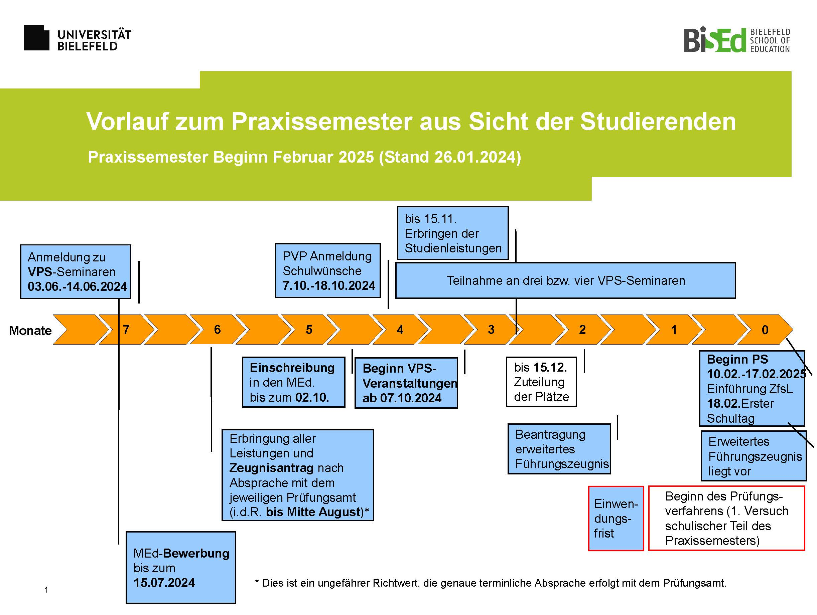
https://www.uni-bielefeld.de/einrichtungen/bised/studiumlehramt/praxisstudien/praxissemester/fahrplan-praxissemester/PS_02.25_Zeitleiste.pdf

Slide 25
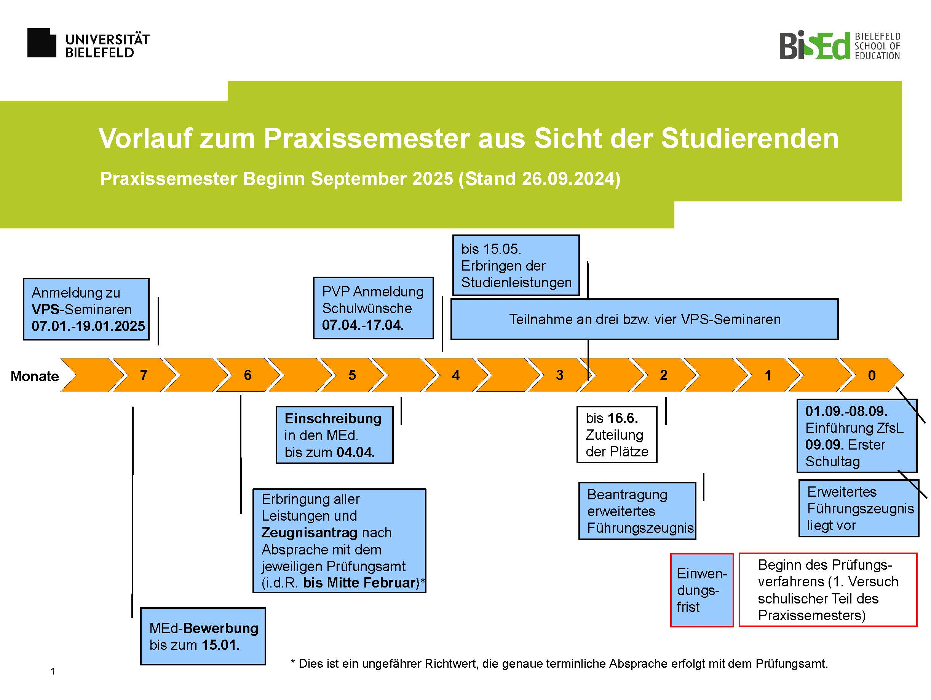
https://www.uni-bielefeld.de/einrichtungen/bised/studiumlehramt/praxisstudien/praxissemester/fahrplan-praxissemester/PS_09.25_Zeitleiste.pdf

Slide 26
Anmeldung:
In der Geschichtswissenschaft sowie in der Bild- und Kunstgeschichte erfolgt die Anmeldung recht formlos: Der/die Erstbetreuende meldet die BA-Arbeit per Mail beim Prüfungsamt mit den folgenden Informationen an:
Studierende/r + dessen/deren Matrikel-Nr. + Mail-Adresse, Thema der Arbeit, Zweitbetreuende/r
„Der Anfertigung der Arbeit geht ein Beratungsgespräch zwischen dem/der Studierenden und der Betreuerin/dem Betreuer voraus, in dem sie sich über die Thematik der Bachelorarbeit verständigen. Die Betreuerin/der Betreuer leitet das Thema sowie die Anmeldung der Bachelorarbeit unverzüglich an das Prüfungsamt weiter, welches das Thema der/dem Studierenden offiziell mitteilt. Mit der Mitteilung des Themas beginnt die Bearbeitungszeit.“
[https://ekvv.uni-bielefeld.de/sinfo/publ/modul/26795432]
Eine BA-Arbeit kann jederzeit angemeldet werden! Es gibt keine ‚offiziellen‘ Anmelde-termine. Die sechsmonatige Bearbeitungszeit darf sich daher auch über zwei Semester erstrecken.

Slide 27
Betreuende Geschichtswissenschaft:
Als Betreuer*innen kommen alle Lehrenden der Abteilung Geschichtswissenschaft in Frage (prüfungsberechtigt für BA-Arbeiten sind Lehrende, sofern sie mindestens einen Master-/Magister-Abschluss, ein Erstes Staatsexamen haben).
Mindestens einer der beiden Betreuenden muss aber Mitglied der Abteilung Geschichts-wissenschaft sein (also: eine auswärtige Betreuungsperson ist möglich! Hierfür ist ein formloser, schriftlicher Antrag in Briefform über das Prüfungsamt an den Dekan nötig).
„Nach Möglichkeit ist ein*e Betreuer*in [zu wählen], bei dem*der bereits während des Studiums eine Lehrveranstaltung mit Seminarcharakter (Grundkurs, Grundseminar, Seminar) besucht wurde. Bei der Auswahl der*des Zweitgutachters*in werden die Studierenden durch die*den Erstgutachter*in beraten." “
[https://ekvv.uni-bielefeld.de/sinfo/publ/modul/26795432]

Slide 28
Betreuende Bild- und Kunstgeschichte:
Als Betreuer*innen kommen alle Lehrenden des Studiengangs Bild- und Kunst-geschichte in Frage (prüfungsberechtigt für BA-Arbeiten sind Lehrende, sofern sie mindestens einen Master-/Magister-Abschluss, ein Erstes Staatsexamen haben). Es wird empfohlen eine/n Betreuer/in zu wählen, bei dem/der Sie bereits eine Veranstaltung belegt haben.
„Die Arbeit wird von zwei Gutachtern schriftlich begutachtet. Mindestens eine der beiden Gutachter/innen ist Mitglied des Arbeitsbereichs Historische Bildwissenschaft / Kunstgeschichte in der Abteilung Geschichtswissenschaft.“
[https://ekvv.uni-bielefeld.de/sinfo/publ/modul/78037676]
(also: eine auswärtige Betreuungsperson ist möglich! Hierfür ist ein formloser, schriftlicher Antrag in Briefform über das Prüfungsamt an den Dekan nötig).
Derzeit: Helga Lutz, Daniel Eschkötter, Maja-Lisa Müller, Eva Gillich, Sabine Kampmann, Anja Herrmann (auf Anfrage auch noch ehemalige Lehrende möglich). (Stand September 2023)

Slide 29
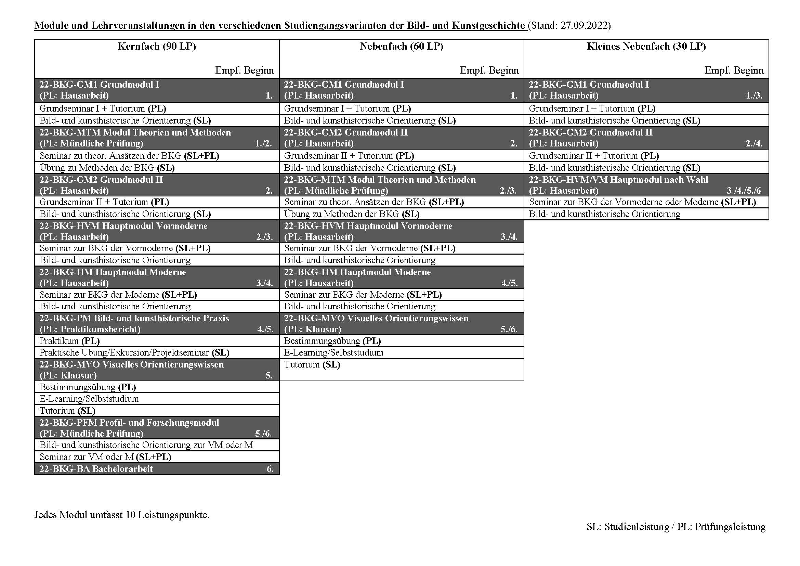

Bitte beachten:
Im Profil- und Forschungsmodul findet eine mündliche Prüfung statt anhand eines Konzeptes (Exposés) für die BA-Arbeit.
Die Prüfung wird in der Regel von den Betreuer*innen der BA-Arbeit abgenommen, nicht notwendigerweise von den Lehrenden des zum Modul gehörenden Seminars.

Slide 30
Zeitplanung – Arbeitsschritte beim Schreiben einer BA-Arbeit
Orientierungs- und Planungsphase (vor der Anmeldung abgeschlossen!)
Recherche und Materialbearbeitung (Recherche v. d. Anmeldung abgeschlossen!)
Strukturieren des Materials
Rohfassung schreiben
Überarbeiten
Korrektur
Diese und die folgende Folie in enger Anlehnung an Otto Kruse, Keine Angst vor dem leeren Blatt. Ohne Schreibblockaden durchs Studium, 10. Aufl. Frankfurt/Main 2004, S. 185-248 und, in abgewandelter Form, 12. Aufl. Frankfurt/Main 2007, S. 110-171 sowie an Helga Esselborn-Krumbiegel, Von der Idee zum Text. Eine Anleitung zum wissenschaftlichen Schreiben, 2. Aufl. Paderborn 2004, S. 16f.

Slide 31
Zeitplanung – Arbeitsschritte beim Schreiben einer BA-Arbeit
[Zeitbudget ca. 300 Stunden]
Orientierungs- und Planungsphase (0 Stunden, da mit Anmeldung abgeschlossen)
• Themensuche und erste Erkundung
• erste Literatursuche und Beginn der Lektüre
• Thema eingrenzen
• Fragestellung (bzw. These) und Vorgehensweise vorläufig festlegen
• Exposé (vorläufige grobe Gliederung)
Recherche und Materialbearbeitung (für Materialbearbeitung /Auswerten ca. 100 Stunden)
• systematische Literatur- und Quellensammlung
• Lesen und Auswerten von Quellen und Literatur entsprechend Fragestellung bzw. Methode
Strukturieren des Materials (ca. 16 Stunden)
• Ordnen der Exzerpte und Notizen usw.
• Weiterverarbeitung klären
• evtl. inhaltliche Planung revidieren, evtl. Gliederung ändern und Schreibplan erstellen
Rohfassung schreiben (ca. 120 Stunden)
• entsprechend der Gliederung ausformulieren
• evtl. rückwirkend die Struktur verändern
Überarbeiten (ca. 40 Stunden)
• Roter Faden und Vollständigkeit
• Argumentation, Belege und Begriffe
• Sprachliche Gesichtspunkte: Satzstruktur, Ausdruck, Stil
Korrektur (ca. 20 Stunden)
• Korrekturlesen (möglichst auch durch Andere)
• Endkorrektur (Orthografie und Grammatik, Layout)

Slide 32
Zeitplanung – Arbeitsschritte beim Schreiben einer BA-Arbeit
Das Überarbeiten und Korrigieren der eigenen Rohfassung sind ganz zentrale Arbeitsschritte – darauf bis zu eineinhalb Arbeitswochen zu verwenden, ist bei einem Schreibprojekt von 30 bis 40 Seiten sehr angemessen.
Prüfen Sie Ihre Arbeit auf inhaltliche und argumentative Kohärenz, darauf, ob Begriffe definiert und durchgehalten werden und ob Einleitung und Schluss zueinander passen.
Weisen Sie unbedingt alle Zitate und Paraphrasen nach und kontrollieren Sie bei allen Belegen, ob sie den Vorgaben entsprechen.
Schließlich: Korrigieren Sie Orthographie und Grammatik!

Slide 33
3. Beispielhaft? Themen, Fragen, Quellen, Gliederungen

Slide 34
Bei der inhaltlichen Gestaltung Ihrer BA-Arbeit haben Sie erhebliche Spielräume. Die nachfolgenden Beispiele geben einen knappen Einblick, wie Studierende vor Ihnen diese Möglichkeiten genutzt haben.
Lassen Sie sich davon inspirieren, aber missverstehen Sie sie bitte nicht als Muster, an die Sie sich halten müssen oder auf die Sie sich gegenüber Betreuenden berufen könnten! (Die konkrete Ausgestaltung Ihrer Arbeit klären Sie bitte unbedingt mit Ihren Betreuer*innen!)
Das gilt vor allem für die Frage, ob eine BA-Arbeit quellenfokussiert sein muss. Das ist nicht der Fall! (Auch wenn die Beispiele mehrheitlich anderes nahezulegen scheinen.) Eine BA-Arbeit, die die Auseinandersetzung mit der Forschungsliteratur ins Zentrum stellt und zu gut begründeten eigenen Schlussfolgerungen gelangt, ist ebenso möglich.
Gehen Sie von Ihren Interessen aus (und nicht von Themen, von denen Sie annehmen, dass diese für Betreuende interessant sind).

Slide 35
Bild- und Kunstgeschichte

Slide 36
BKG: exemplarische Themen 1
Entkleidete Maskulinitäten: Gustave Caillebottes Konfiguration von Männlichkeit in “Homme au bain” (1884)
Gegenstand: Gemälde von Gustave Caillebotte
Thema: Inszenierung von Maskulinität
Fragestellung: Wie wird nackte Maskulinität inszeniert in einem Darstellungskontext, wo es eigentlich nur Konventionen für nackte Weiblichkeit gibt?
These: Dreifache Effemination

Slide 37
BKG: exemplarische Themen 2
Fotografie und Produktdesign im Dialog. Aspekte der deutschen Sachfotografie am Beispiel von Albert Renger-Patzsch
Gegenstand: Fotografien von Albert Renger-Patzsch
Thema: Fotografie im Kontext von Produktdesign
Fragestellung: Überschneidungen zwischen Produktdesign und der Fotografie
These: Der Aufnahmestil der Sachfotografie steht mit dem Design des abgebildeten Produkts in einem Dialog

Slide 38
BKG: exemplarische Themen 3
Zeitdarstellung im Comic von Marc-Antoine Mathieu
Gegenstand: Zwei Comics (“Der Wirbel”, “3 Sekunden”)
Thema: Zeitdarstellung
Fragestellung: Wie wird Zeit und zeitliche Abläufe hier im visuellen und narrativen Zeichengebrauch generiert?

Slide 39
BKG: exemplarische Themen 4
Zugänge zum Bild bei Hugo van der Goes' “Die Anbetung der Hirten”
Gegenstand: Hugo van der Goes: Die Anbetung der Hirten
Thema: Rezeptionsästhetische Analyse
Fragestellung: Wie wird der Vorhang im Rezeptionsprozess aktiviert? Mit welchen zeitgenössischen Frömmigkeitspraktiken und liturgischen Abläufen ist dies abzugleichen?

Slide 40
Geschichtswissenschaft

Slide 41
Beispiel 1:
Thema: „Wir neigen uns vor dem Toten. Wir alle wissen uns in seiner Schuld.“ – Öffentliche Darstellungen und Deutungen im Zusammenhang mit der Person Hanns Martin Schleyers im Zuge seiner Entführung und Ermordung durch die RAF 1977
Fragestellung: Es ist das Anliegen dieser Arbeit, anhand von überregional erschienenen Tageszeitungen sowie Erklärungen und Reden der politisch Handelnden während der Entführung Hanns Martin Schleyers, insbesondere der staatlichen Repräsentanten, zentrale Darstellungs- und Deutungsmuster in Zusammenhang mit der Person Schleyers und seiner Wahr-nehmung als Opfer der RAF herauszuarbeiten.
Dabei sind folgende Fragen leitend gewesen: Welche grundlegenden Darstellungsformen lassen sich jeweils staatlicher- und medialerseits erkennen, auf welche Anschlussdeutungen verweisen diese und mit welchem Ziel geschieht dies? Ferner, welche Eigenschaften wurden dem Opfer attestiert bzw. wurden bestimmte vorgefertigte und gebräuchliche Muster von Opferdarstellungen bemüht, die auf bestimmte Deutungsschemata hinweisen? Lassen sich diesbezüglich Überschneidungen zwischen den verschiedenen Zeitungen des Medienspektrums, aber auch zwischen Staat und Medien erkennen? Schließlich: Welche Veränderungen der Opferdarstellung und -deutung im Zeitverlauf lassen sich herausarbeiten und wie lassen sich diese erklären?

Slide 42
Beispiel 1:
Quellenkorpus: Dokumentation der Bundesregierung zur Schleyer-Ent-führung sowie ca. 35 Artikel und Kommentare aus Frankfurter Rund-schau, Süddeutsche Zeitung, Handelsblatt, Frankfurter Allgemeine Zei-tung, Die Welt

Slide 43
Beispiel 1: Gliederung
1. Einleitung
2. RAF-Terrorismus und Medien
2.1 Terrorismus als Kommunikationsprozess
2.2 RAF, Staat und Medien während des „Deutschen Herbstes“
3. Öffentliche Darstellungs- und Deutungsmuster im Zusammenhang mit der Person Hanns Martin Schleyers während des „Deutschen Herbstes“ 1977
3.1 Das Opfer aus der Gesellschaft und für die Gesellschaft
3.2 Das Opfer für die Staatsräson
4. Fazit und Ausblick
5. Literatur- und Quellenverzeichnis

Slide 44
Beispiel 2:
Thema: Geschichtserzählung und Systemwechsel – Kontinuität oder Wandel?
Fragestellung: Geschichtserzählungen sind vor und nach 1945 ein zentrales und allgemein anerkanntes Medium des Geschichtsunterrichts gewesen. Zu den entsprechenden Veröffentlichungen, die der Geschichtslehrerin* solche Erzählungen zu Verfügung stellten, gehört auch „Führer und Völker“ (1941) und „Lebendige Vergangenheit“ (1952/55) von Hjalmar Kutzleb. Die Arbeit will zeigen, ob und inwieweit Kutzleb seine Texte aus der Zeit des Faschismus überarbeitet hat, als er sie in der BRD neu auflegte.
Dabei sind folgende Fragen leitend gewesen: Welche Intention verfolgt Kutzleb nach seinen eigenen Worten mit seinen Erzählungen? Ändert sich das narrative Profil seiner Texte, nachdem sich das politische System geändert hatte? Wird zum Beispiel traditionales durch kritisches Erzählen abgelöst? Welche Werte und Normen vermitteln die Erzählungen jeweils? Sind inhaltliche Unterschiede festzustellen? Inwiefern finden sich exkludierende Denkmuster in den Texten von 1941 und von 1955? Ist diesbezüglich eine Entwicklung festzustellen? Korreliert sie mit dem Systemwechsel 1945 oder lässt sich in Bezug auf die Geschichtserzählungen eher von Kontinuität als von Wandel sprechen?

Slide 45
Beispiel 2:
Quellenkorpus:
H. Kutzleb (1941). Führer und Völker. Geschichtsbuch für höhere Schulen – Geschichtserzählungen. Bielefeld, Leipzig: Velhagen&Klasing.
Ders. (1955/1967), Geschichtserzählungen – Lebendige Vergangenheit. Geschichtsbuch für Real- und Mittelschulen, Stuttgart: Klett.

Slide 46
Beispiel 2: Gliederung
1. Einleitung
2. Theorie des Narrativismus
2.1. Kritik und Wende
2.2. Kernkompetenzen der Narration im Geschichtsunterricht
2.2.1. Zeitkompetenz
2.2.2. Erzähltypologische Kompetenz
2.2.3. Kompositorische Kompetenz
2.3. Typen von historischem Denken bei Schülern
3. Kurzbiographie Hjalmar Kutzleb
4. Gegenüberstellung
4.1. Formale Beschreibung
4.1.1. „Führer und Völker“ – Geschichtsbuch für höhere Schulen
4.1.2. „Lebendige Vergangenheit“ – Geschichtsbuch für Real- und Mittelschulen
4.2. Gegenüberstellung Einführung und Vorwort
4.2.1. Analyse Einführung 1941
4.2.2. Analyse Vorwort Kutzleb 1941
4.2.3. Analyse Vorwort 1955
4.3. Gegenüberstellung der Erzählungen
4.3.1. Friedrich der Große/Friedrichs Kreuzzug
4.3.2. Maria Theresia
4.3.3. Martin Luther
4.3.4. Friedrich Rotbart, Karl der Große, König Heinrich und die Ungarn, Otto der Große und sein Bruder Heinrich
4.3.5. Bismarck
4.4. Inhaltliche Divergenzen
4.4.1. Exklusive Narrationen in der Ausgabe von 1941
4.4.2. Exklusive Narrationen in der Ausgabe von 1955
5. Didaktische Kontextualisierung
6. Fazit
7. Literaturverzeichnis

Slide 47
Beispiel 3:
Thema: Sachsenrecht am Niederrhein. Eine vergleichende kodikologische Analyse der Kalkarer Sachsen-spiegelhandschrift
Fragestellung: Diese Bachelorarbeit verfolgt das Ziel, der von der Sachsenspiegelforschung konstatierten Lückenhaftigkeit des Kalkarer Kodex‘ auf den Grund zu gehen. Dafür wird mittels eines Vergleichs mit der ausführlichsten Fassung einer weiteren Sachsenspiegelabschrift die Kalkarer Handschrift detailliert auf Unterschiede und Fehlstellen analysiert.
Welche Paragraphen weisen Lücken auf? Handelt es sich dabei um Auslassungen einzelner Worte oder gar ganzer Sätze? Gibt es Umstellungen innerhalb der Paragraphen oder auch innerhalb des ganzen Textkorpus? Gibt es thematische Schwerpunkte bei den Auslassungen?

Slide 48
Beispiel 3:
Quellenkorpus:
edierte Quelle:
Eike von Repgow, Des Sachsenspiegels erster Theil oder das Sächsische Landrecht. Nach der Berliner Handschrift vom Jahre 1369 hg. von Carl Gustav Homeyer, 3. umgearb. Aufl., Berlin 1861.
archivalische Quelle:
Eike von Repgow, Sachsenspiegel – Kalkarer Handschrift, Stadtarchiv Kalkar Cod. H 5.

Slide 49
Beispiel 3: Gliederung
I. Einleitung
II. Orientierung: Zuordnung und Beschreibung der Handschriften
II.1 Zuordnung der Handschriften
II.2 Beschreibung der Handschrift zu Kalkar
III. Deskriptive Analyse A: Quantität
III.1 Die Methode
III.2 Durchführung
III.2.1 Wortänderungen
III.2.2 Alternative Formulierungen
III.2.3 Systematische Änderungen der Syntax
III.3 Ergebnis A
IV. Deskriptive Analyse B: Inhalt
IV.1 Die Methode
IV.2 Durchführung
IV.2 Ergebnis B
V. Fazit
VI. Quellen- und Literaturverzeichnis
VI.1 Quellen
VI.2 Literatur
VII. Anhang

Slide 50
Beispiel 4:
Thema: Ein Irrtum macht Geschichte. Die Erkundungsfahrt des Patrokles (ca. 285-280 v.Chr.) in das Kaspische Meer im Kontext ihrer Zeit.
Fragestellung: In dieser Arbeit soll untersucht werden, inwiefern sich die Machtpolitik der frühen Diadochen in den Bestrebungen nach neuen Erkundungen zur See äußerten. Dies soll am Beispiel der ersten Seleukidenherrscher Seleukos I. Nikator und seinem Sohn Antiochos Soter und der Auftragsfahrt des Patrokles in das Kaspische Meer erarbeitet werden. Dieses Beispiel soll zeigen, dass die Machtpolitik der Seleukiden unter anderem in dieser Entdeckungsfahrt auf der Suche nach einem Zugang zum Nordokeanos zum Ausdruck kam. Die Hauptthese dieser Arbeit ist daher, dass die Entdeckung und Erforschung neuer Gebiete und Seewege ein Instrument zur Herrschaftsetablierung und -sicherung der frühen Diadochen war.

Slide 51
Beispiel 4:
Quellenkorpus:
Für das konkrete Beispiel der Fahrt des Patrokles: Einzelne Quellen-fragmente aus Geschichtsschreibung und Inschriften.
Für den größeren Kontext: antike Historiographie, rekonstruierte Weltvorstellungen.

Slide 52
Beispiel 4: Gliederung
1. Einleitung
2. Weltvorstellung und Raumvorstellungen in der Antike
a. Die antike Weltvorstellung bis zu Alexander
b. Die antike Weltvorstellung zur Zeit der Seleukiden
3. Die Seleukiden
a. Zeit der Diadochen
b. Seleukos I. Nikator und Antiochos Soter
c. Machtergreifung, Machtsicherung und Machtausdehnung
4. Das antike Indien
a. Land, Gesellschaft, Herrscher
b. Indien, das ‚Wunderland’
5. Patrokles
6. Die Fahrt ins Kaspische Meer
a. Die Fahrt des Patrokles
b. Die Ergebnisse der Fahrt
c. Gründe, Motive und Ziele der Fahrt
7. Die Rezeption der Fahrt
8. Fazit
9. Quellen- und Literaturverzeichnis

Slide 53
4. Gutachten und das war’s? Das Betreuungs-verhältnis gestalten

Slide 54
Wenn Sie keine Betreuung nachfragen, bekommen Sie auch keine (oder nur eine rudimentäre);
auf Nachfrage unterstützen viele Lehrende aber recht weitgehend (jedenfalls vor der Anmel- dung) – bei der Entwicklung einer Fragestellung, bei Fragen zum Umgang mit Quellen;
bereiten Sie sich auf die Gespräche mit beiden Betreuer*innen vor (Was wollen Sie wissen? Wo benötigen Sie Unterstützung? Was wollen Sie alleine entscheiden?);
schreiben Sie unbedingt ein Exposé – für sich und v.a. auch für die Kommunikation mit Ihren Betreuer*innen;
klären Sie vorab, was nach der Anmeldung passiert: Stehen die Betreuenden auch dann noch für Rückfragen zur Verfügung?
manche Dozent*innen bieten nach Abschluss des Verfahrens eine Nachbesprechung an: Nutzen Sie ein solches Angebot (und bereiten Sie sich auf ein solches Gespräch ebenfalls vor).

Slide 55
5. Das Exposé

Slide 56
Ein Exposé ist eine Skizze eines Schreibprojektes.
Zwecke eines Exposés:
➔Selbstverständigung (ich entwerfe einen Schreibplan, der mein Projekt strukturiert)
➔Absprache mit / Überzeugen von anderen (hier: den Betreuenden)

Slide 57
Was gehört in ein Exposé?
Auch wenn ein Exposé letztlich ‚nur‘ eine Skizze Ihrer Arbeit ist, so sollten Sie es unbedingt in vollständigen Sätzen formulieren!
Bitte gestalten Sie Ihr Exposé auch ansonsten formal korrekt – mit Deckblatt, Text im Blocksatz und gegliedert in Absätze, unter bibliographisch korrekter Angabe der verwendeten Quellen und der Literatur (in Fußnoten sowie Quellen- und Lite-raturverzeichnis).
Ein Exposé für eine BA-Arbeit sollte ca. 4-5 Seiten (incl. Deckblatt, Gliederung, Quellen- und Literaturverzeichnis) umfassen. 1-2 Seiten Text reichen in der Regel bereits aus.

Slide 58
Was gehört in ein Exposé?
Unverzichtbare Bestandteile eines Exposés für eine BA-Arbeit sind:
das Thema der Arbeit
die Fragestellung / die These der Arbeit
der Forschungsstand
die Quelle[n] / BKG: Forschungsgegenstand: das/die Werk/e oder das/die Bild/er
die Literaturgrundlage
eine vorläufige Gliederung
die Zeitplanung
Weitere Elemente können sein:
der Argumentationsgang
das methodische Vorgehen
der theoretische Rahmen
die Zielsetzung der Arbeit
offene Fragen / Probleme

Slide 59
6. Erste Hinweise zum Umgang mit KI-Tools

Slide 60
Es ist nicht grundsätzlich verboten, KI-Tools zu nutzen – allerdings müssen Sie die Ergebnisse auf Richtigkeit und Angemessenheit prüfen (Sie sind für die von Ihnen eingereichten Texte verantwortlich, niemand sonst!) Schließlich ist das Thema für etliche Lehrende ‚Neuland‘, die Skepsis daher zumeist recht groß.
Für Sie als Studierende gilt daher, informieren Sie sich über den gegenwärtigen Sachstand und suchen Sie auch hier das Gespräch mit den Lehrenden (oder mit den Studien-berater*innen!).
Die folgenden Links mögen eine erste Orientierung bieten:
https://www.uni-bielefeld.de/lehre/digitale-lehre/ki-tools/
https://www.uni-bielefeld.de/fakultaeten/geschichtswissenschaft/studium/dokumente-formulare/Eigenstaendigkeitserklaerung_Geschichte.docx

Slide 61
7. Beratungsangebote

Slide 62
1. Studien- und Schreibberatung an der Abt. Geschichtswissenschaft
Claus Kröger, X-A2-200, claus.kroeger@uni-bielefeld.de
dienstags, 13.30-17 Uhr und nach Vereinbarung
Friederike Neumann, X-A2-202, friederike.neumann@uni-bielefeld.de
dienstags, 11-13 Uhr, mittwochs, 13-14 Uhr und nach Vereinbarung
Mehr Infos unter: https://www.uni-bielefeld.de/geschichte/richtig-einsteigen/
Anja Herrmann, X-A2-207, anja.herrmann@uni-bielefeld.de
Sprechstunde nach Vereinbarung
2. Studentische Studienberatung der Abteilung Geschichtswissenschaft
Lena Berthold, Karoline Rehage und Laura Schäfer, (ssb-geschichte@uni-bielefeld.de), X-A2-219
Mehr Infos unter: https://uni-bielefeld.de/fakultaeten/geschichtswissenschaft/abteilung/fachschaft/
3. Peer Learning im Zentrum für Lehren und Lernen (ZLL)
peerlearning@uni-bielefeld.de
Mehr Infos unter: https://www.uni-bielefeld.de/themen/peerlearning/studierende/
4. PunktUm – Schreibberatung für internationale Studierende
punktum@uni-bielefeld.de
Mehr Infos unter: https://www.uni-bielefeld.de/themen/punktum/
5. Zentrale Studienberatung (ZSB)
zsb@uni-bielefeld.de
Mehr Infos unter: https://www.uni-bielefeld.de/einrichtungen/zsb/index.xml/

